Slide 1


Santiago 2016
Totally Integrated Automation Tour 2016
Protecciones en Baja Tensión con SIMARIS
Bruno Díaz DF CP & LP
Unrestricted © Siemens AG 2015
siemens.com

Slide 2

Agenda
Conceptos Interruptores Automáticos
Selección del Dispositivo de Protección
Portafolio SIEMENS
SIMARIS CURVES 4.0
SIMARIS DESIGN 8.0

Slide 3
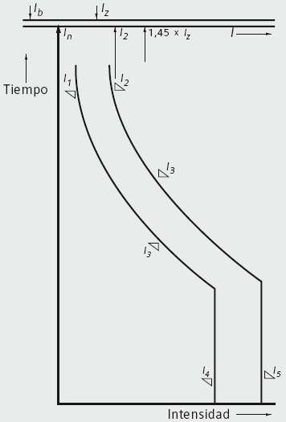
Interruptores automáticos
Curva de disparo según norma IEC 60898
I_{B} I_{Z}
I_{B} = Corriente de servicio que surge de la carga en funcionamiento normal.
I_{n}
I₂
1,45 x I_{Z}
I
I = Corriente asignada con la que se diseño el interruptor termomagnético
n
y a la que se refieren otras magnitudes asignadas.
I₁
I₂
I_{Z} = Corriente admisible, es la carga permanente de un conductor sin que se exceda la temperatura límite del aislamiento.
1,45 x I_{Z} = Corriente de sobrecarga máxima, con limitación de tiempo, para la cual, el sobrepasar momentáneamente la temperatura límite permanente, no origine una reducción de seguridad en las propiedades del aislamiento.
I₃
I₁ = Corriente donde no se produce la desconexión.
I₃
I₂ = Corriente donde se produce la desconexión antes de 1 ó 2 horas.
I₃ = Tolerancias del disparador con retardo (térmico) por sobrecargas.
I₄ = Corriente donde no se produce la desconexión del disparador instantáneo (magnético) por cortocircuitos. Tiempo de disparo mayor a 100 ms.
I₄
I₅
I = Corriente donde se produce la desconexión del disparador instantáneo
5
(magnético) por cortocircuitos. Tiempo de disparo menor a 100 ms.

Slide 4
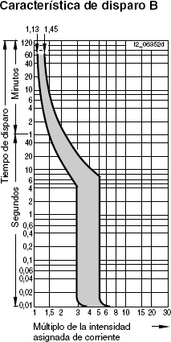
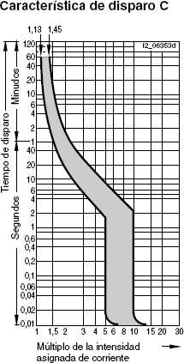
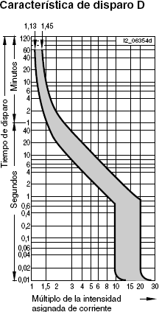
Interruptores automáticos
Curvas de disparo según norma IEC 60898

Slide 5
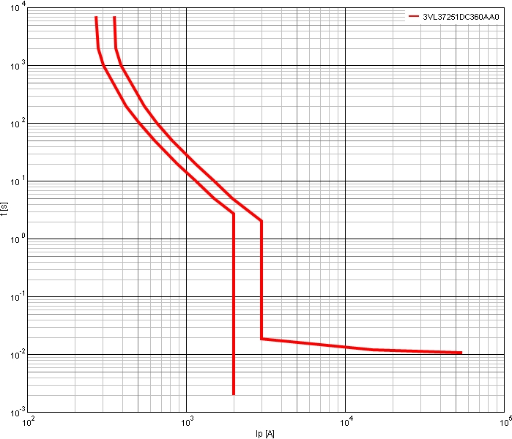
Interruptores automáticos
Curvas de disparo según norma IEC 60947-2
Disparador LI
L
I

Slide 6
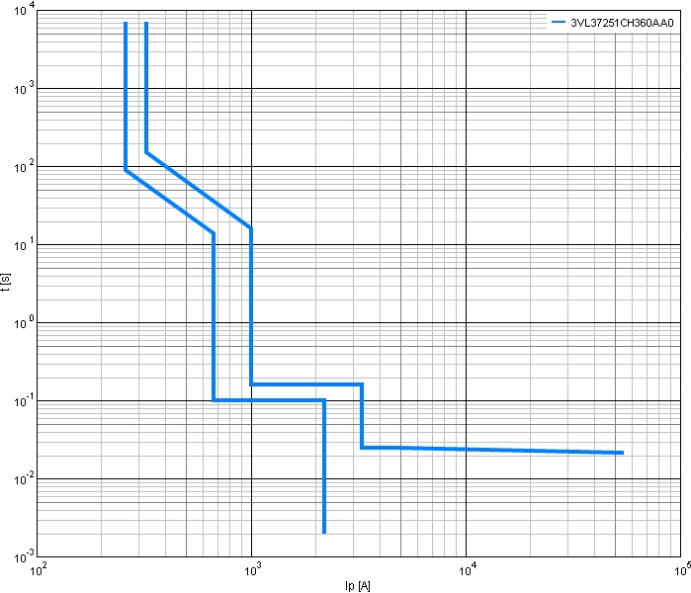
Interruptores automáticos
Curvas de disparo según norma IEC 60947-2
Disparador LSI
L
S
I

Slide 7
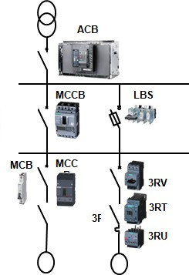
Coordinación de Protecciones eléctricas
Selectividad
Back Up

Slide 8
Fallas eléctricas
Sobretensión: Tensión cuyo valor excede al valor asignado o nominal. Pueden ser transitorias o permanentes.
Sobrecorriente: Corriente cuyo valor excede al valor asignado o nominal. Para conductores, el valor asignado o nominal es la corriente admisible que puede conducir en forma permanente.
Corriente de sobrecarga: Sobrecorriente en un circuito sin que haya falla eléctrica. Puede causar daños si se mantiene durante un tiempo suficiente.
Corriente de cortocircuito: Sobrecorriente que resulta de una falla eléctrica en donde el camino conductor, accidental o intencional entre dos o más partes conductoras, fuerza a que la diferencia de potencial eléctrica entre las partes sea cero o muy cercana a cero.

Slide 9
Interruptores automáticos
Capacidad de ruptura o poder de corte
Capacidad que posee un dispositivo de protección de interrumpir
el flujo de corriente de un cortocircuito a un determinado valor de tensión.
Dependiendo de la norma IEC que se aplique, los ensayos realizados sobre el interruptor variarán y los valores de capacidad de ruptura se denominarán de distinta manera.
A continuación daremos algunas diferencias entre la norma de interruptores,
la IEC 60947-2 y la norma de interruptores para uso domiciliario, la IEC 60898.

Slide 10
Interruptores automáticos
Capacidad de ruptura según norma IEC 60947-2
I_{cu}: Capacidad de ruptura última
El interruptor debe interrumpir 2 veces este valor de cortocircuito, pero el interruptor seguramente deberá ser reemplazado.
Secuencia de ensayo: O-t-CO
I_{cs}: Capacidad de ruptura de servicio
El interruptor debe interrumpir 3 veces el cortocircuito, y seguir en funcionamiento transcurridos estos.
Secuencia de ensayo: O-t-CO-t-CO
Este valor puede ser del 25, 50, 75 o del 100% de la I_{cu}
I_{cm}: Capacidad de ruptura de cresta = I_{cu} x √2 x (R/X)
Este valor solo lo poseen los interruptores de paso por cero (no limitadores). Los interruptores limitadores no poseen I_{cm}, ya que nunca están sometidos a este valor de corriente de cortocircuito.

Slide 11
Interruptores automáticos
Selección del dispositivo de protección
I_{B} ≤ I_{n} ≤ I_{z}
I₂ ≤ 1,45 x I_{z}
I_{B} = Corriente de proyecto.
I_{n} = Corriente asignada o nominal del dispositivo de protección.
I_{z} = Corriente admisible por los cables a proteger en régimen permanente.
I₂ = Corriente que asegure el efectivo funcionamiento del dispositivo de protección en el tiempo convencional en las condiciones definidas. (I₂ = 1,45 x I_{n} )

Slide 12
Interruptores automáticos
Selección del dispositivo de protección
I_{B} = 16 A ⇨ Según consumo de cargas del circuito
I_{n} = 16 A ⇨ Pequeño interruptor termomagnético (MCB)
I_{z} = 20 A ⇨ Cable 2,5 mm², t_{a} = 40°C)
I₂ = I_{n} x 1,45 = 16 A x 1,45 = 23,2 A
1,45 x I_{z} = 1,45 x 20 A = 29 A
I_{B} ≤ I_{n} ≤ I_{z} I₂ ≤ 1,45 x I_{z}
⇩
16 A ≤ 16 A ≤ 20 A ✓
23,2 A ≤ 29 A ✓

Slide 13
Interruptores automáticos
Selección del dispositivo de protección
I_{B} = 16 A ⇨ Según consumo de cargas del circuito
I_{n} = 20 A ⇨ Pequeño interruptor termomagnético (MCB)
I_{z} = 17 A ⇨ Cable 2,5 mm², t_{a} = 40°C)
I₂ = I_{n} x 1,45 = 20 A x 1,45 = 29 A
1,45 x I_{z} = 1,45 x 17 A = 24,65 A
I_{B} ≤ I_{n} ≤ I_{z} I₂ ≤ 1,45 x I_{z}
⇩
16 A ≤ 20 A ≤ 17 A ✗
29 A ≤ 24,65 A ✗

Slide 14
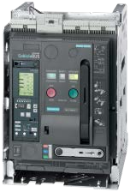
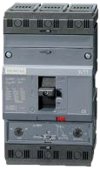
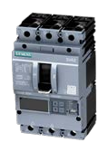


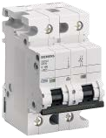
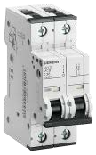

Interruptores automáticos SENTRON 3WL / 3VA / 3VT según IEC 60947-2
5SP / 5SY / 5SL según IEC 60898 / IEC 60947-2
3WL
100 ... 6300 A
I_{cu} 55 ... 150 kA
3VT
16 … 1600 A
I_{cu} 25 / 36/ 55 / 65 kA
3VA
100 … 630 A
I_{cu} 16…150 kA
IEC 60947-2
IEC 60898
5SP
100 ... 125 A
I_{cn} 10 kA
5SY
0,3 ... 80 A
I_{cu} 10 … 50 kA
0,5 ... 63 A
I_{cu} 6 / 10 kA
5SL

Slide 15
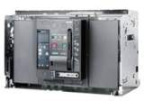










Siemens SENTRON
ACB
Protección de Línea
ACB‘s
ACB
MCCB
LBS
Tablero principal
Protección de Línea
ACB‘s
MCCB‘s
SECCIONADORES
MCB
MCC
LBS
Tablero
3RV secunda
rio
B
3RT
Protección de Carga
Interruptor caja moldeada (MCCB)
Interruptor miniatura (MCB)
Interruptor diferencial (RCD)
Contactor
Protección de sobrecarga
Protección y gestión del motor
3RT
3RU 3UF
3RU

Slide 16
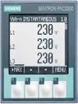
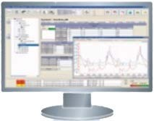
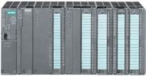


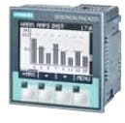




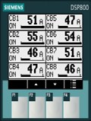
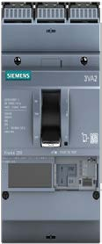

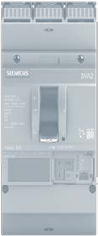
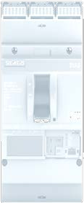
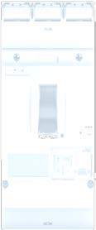
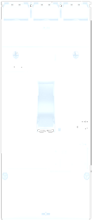


Comunicación y medición de variables
Múltiples características en común con los
multimedidores 7KM PAC
Precisión
según IEC 61557-12
7KM PAC3200
7KM PAC4200
powerconfig / powermanager software
Energía activa^{3VA2}
PROFINET
3 %Ethernet (Modbus TCP)
PROFIB
US
3VA-line
2 %
COM800
DSP800
1 %
7KM PAC Switched Ethernet PROFINET / PROFIBUS DP
módulos de expansión

Slide 17
Contacto
Nombre
Bruno Díaz F.
Product Manager CP&LP
E-mail: bruno.diaz@siemens.com
siemens.com

